Slide 1
DETENUTI STRANIERI E PERCENTUALI SUL TOTALE DEI DETENUTI PRESENTI NEGLI ISTITUTI PENITENZIARI
IN ITALIA DA GIUGNO 2019 A APRILE 2023
Fonte: elaborazioni su Dati Dipartimento Amministrazione Penitenziaria

Slide 2
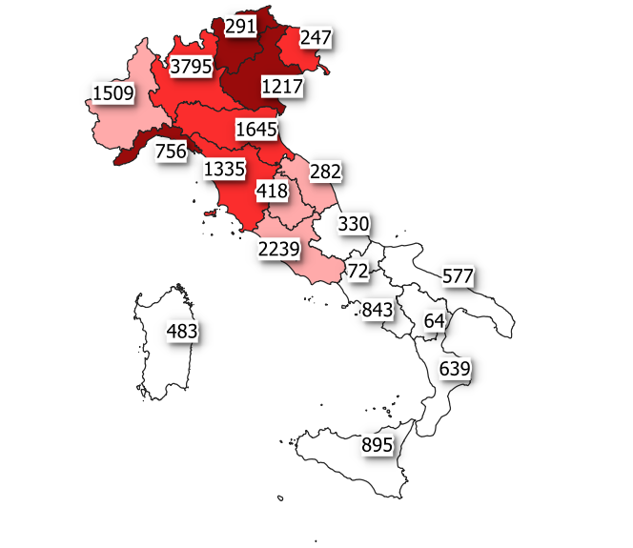
Numero di detenuti stranieri e percentuali sul totale dei presenti negli Istituti Penitenziari in Italia per regione al 30 aprile 2023
Legenda
Fonte: elaborazioni su dati Dipartimento Amministrazione Penitenziaria

Slide 3
DETENUTI STRANIERI E PERCENTUALI SUL TOTALE DEI DETENUTI PRESENTI NEGLI ISTITUTI PENITENZIARI
NEL LAZIO DA GIUGNO 2019 A APRILE 2023
Fonte: elaborazioni su dati Dipartimento Amministrazione Penitenziaria

Slide 4
DETENUTI STRANIERI E ITALIANI PRESENTI NEGLI ISITUTI PENITENZIARI DEL LAZIO AL 30 APRILE 2023
(Val. Ass. e percentuale detenuti stranieri su totale presenti)
Fonte: elaborazioni su dati Dipartimento Amministrazione Penitenziaria

Slide 5
DETENUTI ITALIANI E STRANIERI NEGLI ISTITUTI PENITENZIARI IN ITALIA PER POSIZIONE GIURIDICA
Aggiornamento al 30 aprile 23
Fonte: elaborazioni su dati Dipartimento Amministrazione Penitenziaria

Slide 6
DETENUTI ITALIANI E STRANIERI NEGLI ISTITUTI PENITENZIARI DEL LAZIO PER POSIZIONE GIURIDICA
Aggiornamento al 20 aprile 2023
Fonte: elaborazioni su dati Dipartimento Amministrazione Penitenziaria

Slide 7
DETENUTI STRANIERI NEGLI ISTITUTI PENITENZIARI IN ITALIA E NEL LAZIO PER PROVENIENZA GEOGRAFICA
Aggiornamento al 30 aprile 2023
Fonte: elaborazioni su dati Dipartimento Amministrazione Penitenziaria

Slide 8
PRIME DIECI NAZIONALITA’ DEI DETENUTI STRANIERI PRESENTI IN ITALIA E NEL LAZIO
Aggiornamento al 30 aprile 2023
REGIONE LAZIO |  |  |  | TOTALE ITALIA
NAZIONALITA' | NUMERO DI DETENUTI | % SU DETENUTI STRANIERI |  | NAZIONALITA' | NUMERO DI DETENUTI | % SU DETENUTI STRANIERI
ROMANIA | 452 | 20,2% |  | MAROCCO | 3.579 | 20,3%
ALBANIA | 202 | 9,0% |  | ROMANIA | 2.055 | 11,6%
MAROCCO | 185 | 8,3% |  | ALBANIA | 1.858 | 10,5%
NIGERIA | 175 | 7,8% |  | TUNISIA | 1.782 | 10,1%
TUNISIA | 139 | 6,2% |  | NIGERIA | 1.266 | 7,2%
EGITTO | 108 | 4,8% |  | EGITTO | 627 | 3,6%
GAMBIA | 70 | 3,1% |  | SENEGAL | 460 | 2,6%
ALGERIA | 66 | 2,9% |  | ALGERIA | 436 | 2,5%
BOSNIA E ERZEGOVINA | 54 | 2,4% |  | GAMBIA | 398 | 2,3%
PERU | 52 | 2,3% |  | PAKISTAN | 321 | 1,8%
Somma prime dieci nazionalità | 1.503 | 67,1% |  | Somma prime dieci nazionalità | 12.823 | 72,3%
Altre 90 nazionalità | 736 | 32,9% |  | Altre 132 Nazionalità | 4.900 | 27,7%
TOTALE DETENUTI STRANIERI | 2.239 | 100,0% |  | TOTALE DETENUTI STRANIERI | 17.723 | 100,0%
Fonte: elaborazioni su dati Dipartimento Amministrazione Penitenziaria

